Slide 1

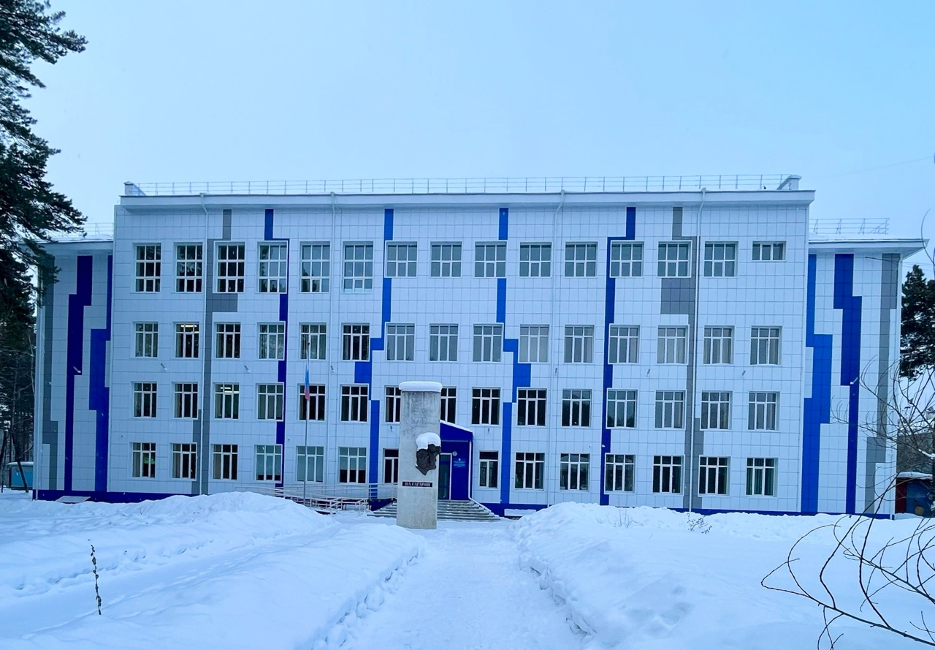



Оптимизация выдачи справок об обучении в МБОУ «СОШ №89»
Докладчик: Ковалев Егор Владимирович

Slide 2
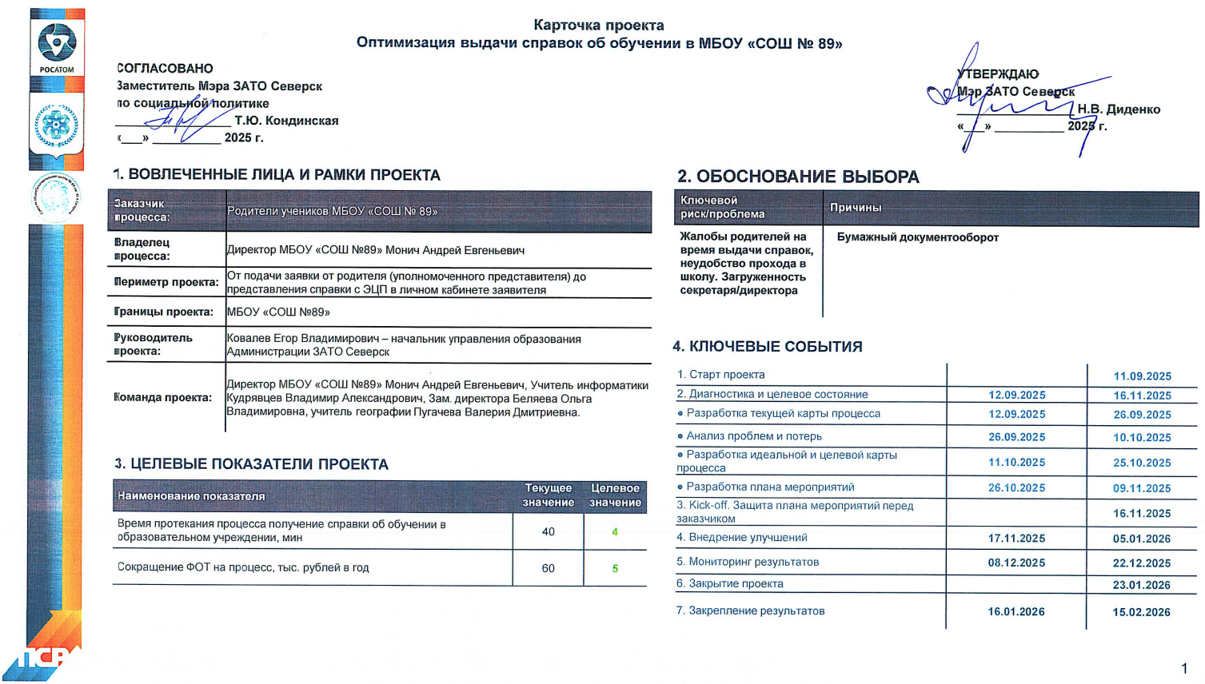

Slide 3
Карта текущего состояния
1
3
1
2
Родитель
Классный руководитель
Родитель
Родитель
Родитель
Секретарь
Родитель заходит в личный кабинет АИС
Оформляет служебную записку на проход родителя
Приходит в назначенное время
Проходит паспортный контроль
Ожидает справку
Секретарь ищет ученика в базе АИС
Тц 5
Тц 5
Тц 1
Тц 20
Тц 2
3
3
Секретарь
Секретарь
Печатает справку
Визирует справку
Тц 1
Тц 1
40 мин
Проблемы
Родителю необходимо записаться на прием в школу, получить пропуск.
1
2
Ожидание по причине очереди к секретарю.
3
Бумажный документооборот.

Slide 4
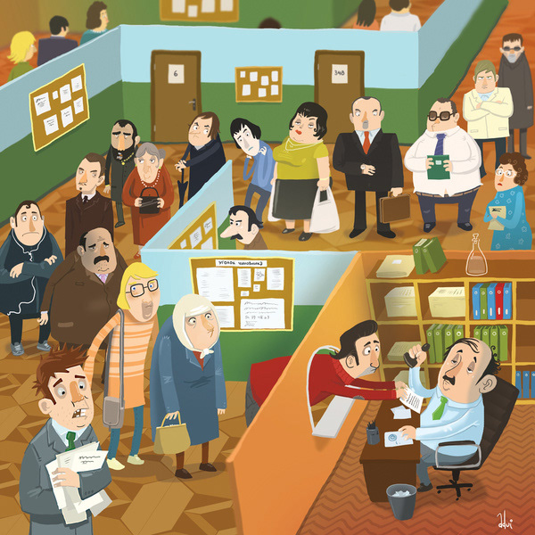

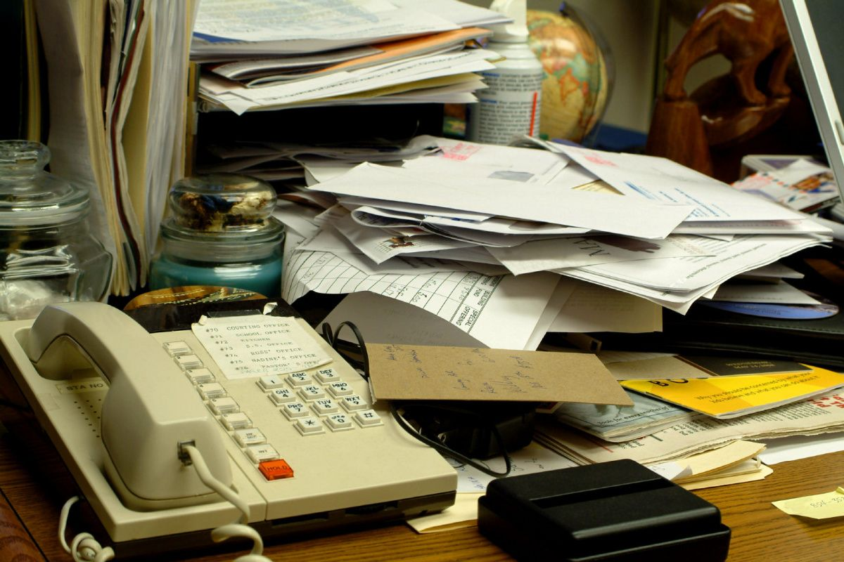
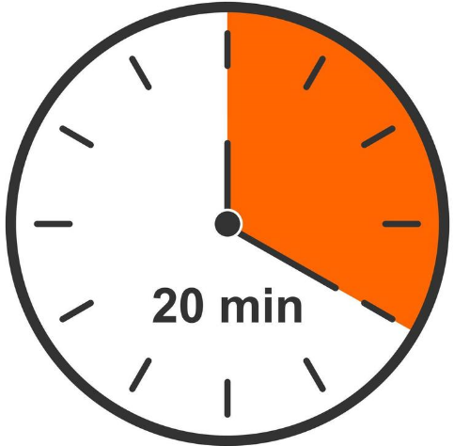
Проблема: Ресурсная неэффективность текущего процесса
Настоящее время
Время родителя (визит в школу, очередь)
Время сотрудников (15-20 мин./справку)
Отвлечение от основных задач
Бумажный документооборот

Slide 5

Карта целевого состояния
1
Родитель
Родитель
Родитель
2
Выбирает необходимую справку
Родитель заходит в личный кабинет АИС
Скачивает её
3
Тц 1
Тц 2
Тц 1
4 мин
Запрос через личный кабинет;
Данные из АИС Сетевой город;
Автоматическое формирование и подписание ЭЦП;
Мгновенное скачивание.
1
Время сотрудника!
2
3

Slide 6





Достигнутые результаты
Качественные показатели
Рост производительности труда
Улучшение имиджа и лояльности
Прозрачность и исключение ошибок
Круглосуточный сервис для родителей
Количественные показатели
100 справок/мес. 20 мин. = 2000 мин. = 33 часа

Slide 7
План мероприятий
№ | Проблема | Коренная проблема | Мероприятие | Ответственные | Сроки | Эффект от реализации мероприятия
1 | Согласно Постановлению Правительства РФ от 2 августа 2019 г. №1006 родитель не может без предварительной договоренности попасть в школу | Школа закрыта по периметру Вход в здание школы ограничен Контакт с классным руководителем АИС, мессенджеры и д.р. варианты контакта для записи на прием | Написать письмо в Департамент образования ТО Разработать ТЗ Разработать модуль формирования справки Разработать регламент по работе с модулем «Справки» | Ковалев Е.В. Кудрявцев В.А. Беляева О.В. Монич А.Е | п.п.1-2 выполнено п.п. 3-4 20.11.2025 | Сокращение времени на выдачу справки до 0 минут, экономия ФОТ
2 | Ожидание по причине очереди к секретарю и его многозадачности | Одновременно приходит несколько человек Секретаря может не быть на месте Секретарь может быть занят другой работой | Ознакомиться с инструкцией по работе с модулем «Справки» | Родитель (законный представитель) Пугачева В.Д. | 22.12.2025 | Сокращение времени на получении справки до 4 минут
3 | Бумажный документооборот | Справка должна быть подписана живой подписью и печатью | Интеграция электронной цифровой подписи | Кудрявцев В.А. Беляева О.В. Монич А.Е. Пугачева В.Д. | 22.12.2025 | Отсутствие бумажного документооборота

Slide 8
Окупаемость и выводы
Для одной школы проект окупится за 3-3.5 года, для муниципальном или региональном уровне практически мгновенно
Высвобождение времени и человеческих ресурсов для главного – качества образования
Шаг в сторону цифровизации и бережливого обращения с ресурсами
Сокращены времени на получение справки
Сокращены ФОТ на процесс выдачи справки
в 10
раз
в 12
раз
Проект рекомендуется к тиражированию

